Slide 1
악성코드 분석 스터디
PE FILE FORMAT

Slide 2
CONTENTS
01
02
PE 구조
구성요소
PE 파일 포맷
03
PE 파일 포맷
출력 위한 코드

Slide 3
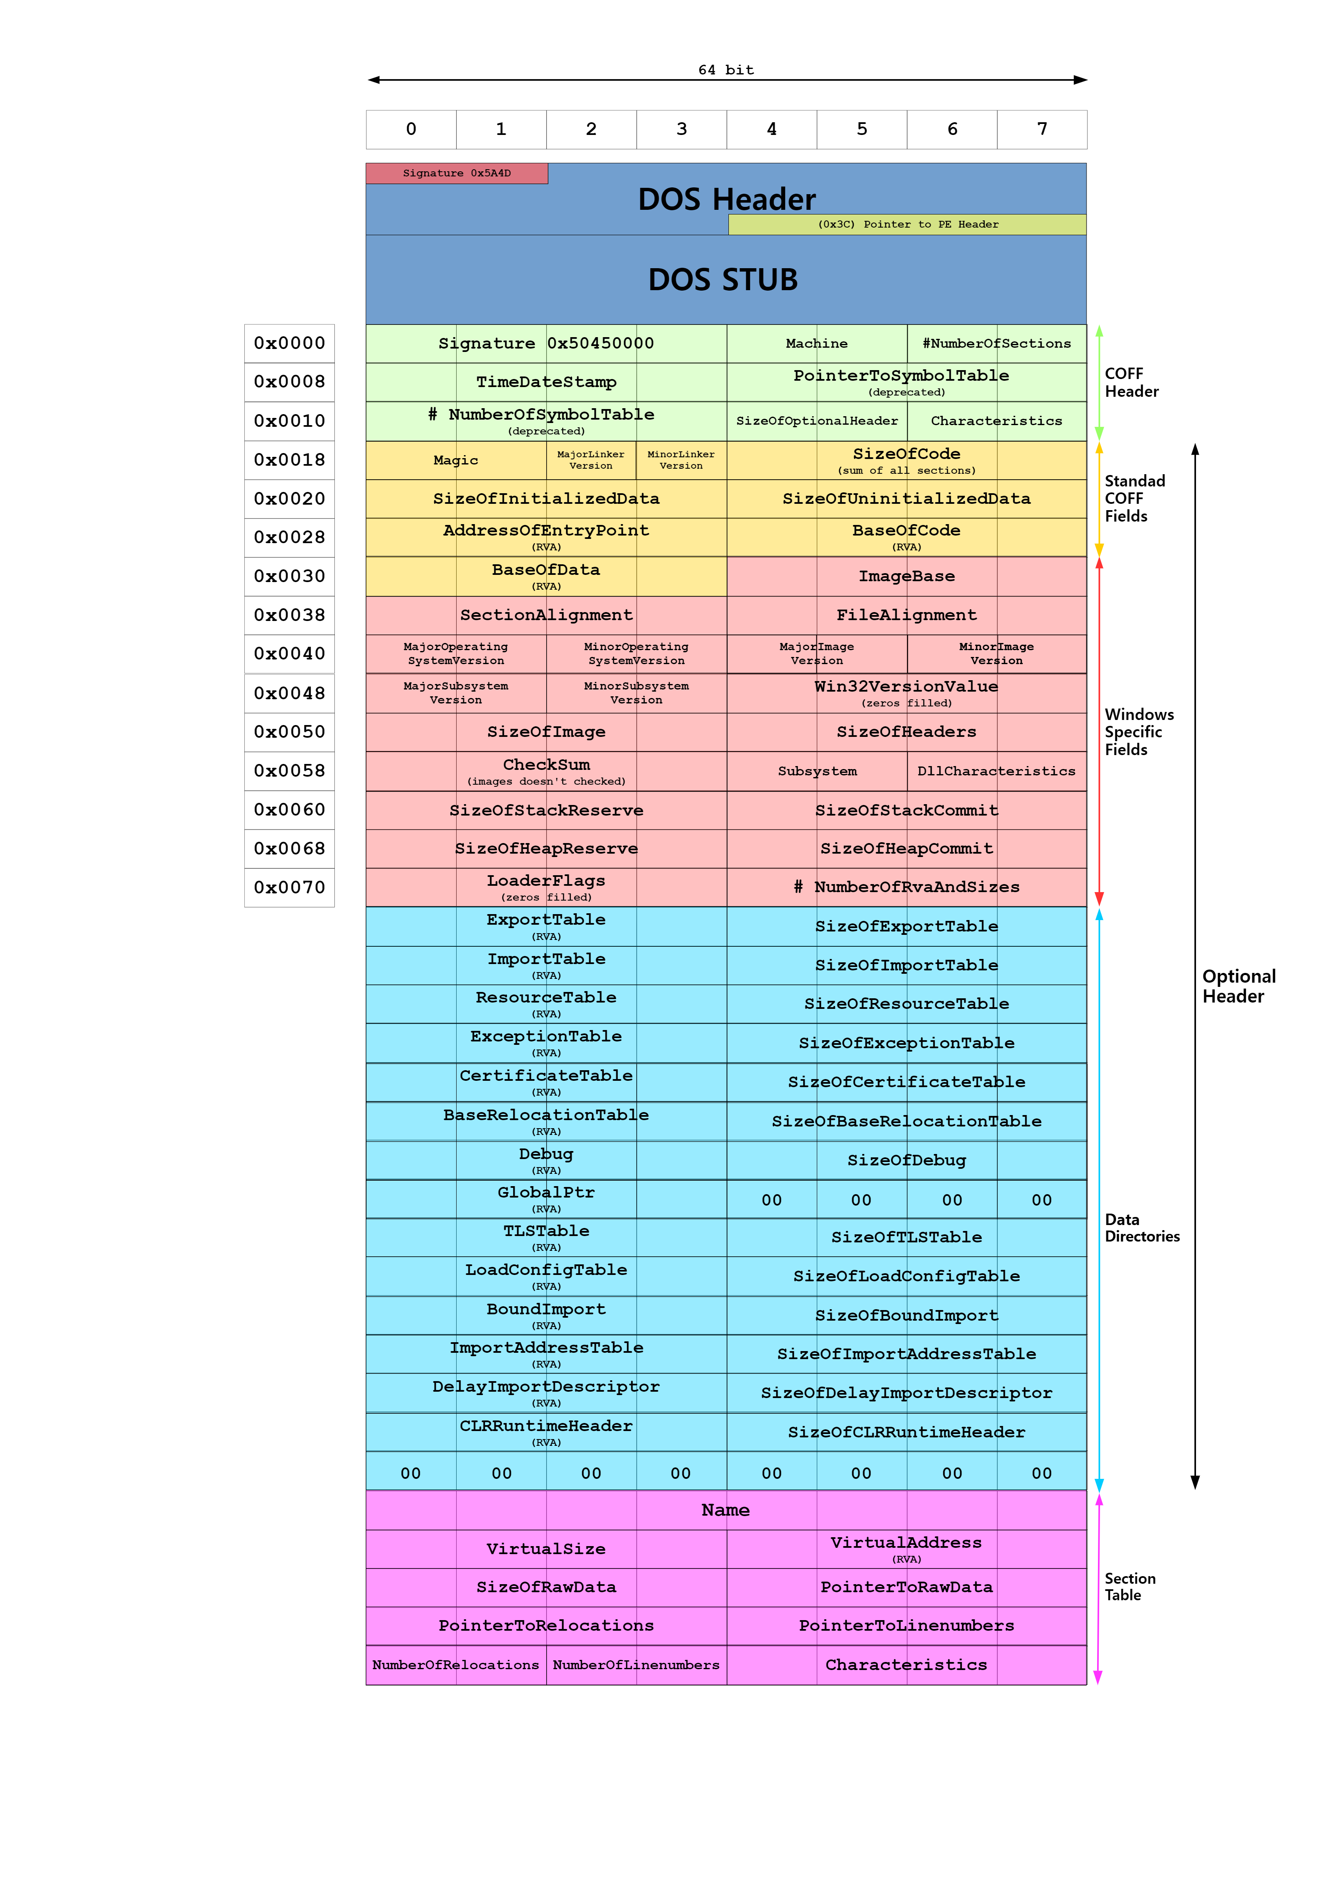
01
PE 파일 포맷
Windows 운영체제 중
실행 계열(exe), 라이브러리 계열(dll), 드라이버 계열(sys)등의
파일을 위한 파일형식
MS DOS HEADER
PE HEADER(IMAGE NT HEADER)
SECTION HEADER
SECTION

Slide 4

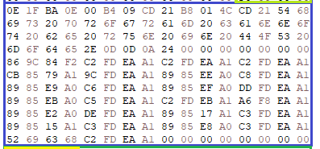
02
PE 구조
구성 요소
MS DOS HEADER
DOS환경에서 사용되기 위해 옛날부터 쓰던 것을 유지중
Magic code
0x4D5A
MZ
e_lfanew
0x000000F0( in windows11)
PE HEADER의 시작부분을 가리키는
File Offset
MS DOS Stub

Slide 5
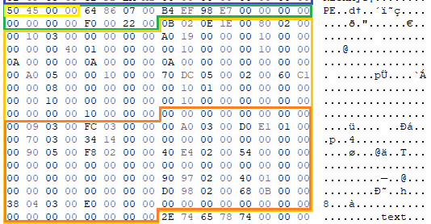




02
PE 구조
구성 요소
PE HEADER
0x50450000 = PE . .
PE Signature
PE File Header
PE Optional Header
(Image Data Directory)
typedef struct _IMAGE_FILE_HEADER {
WORD Machine;
WORD NumberOfSections;
DWORD TimeDateStamp;
DWORD PointerToSymbolTable;
DWORD NumberOfSymbols;
WORD SizeOfOptionalHeader;
WORD Characteristics;
} IMAGE_FILE_HEADER, *PIMAGE_FILE_HEADER;

Slide 6
02
PE 구조
구성 요소
#define IMAGE_NUMBEROF_DIRECTORY_ENTRIES 16
//총 240byte(8byte 30개), IMAGE_DATA_DIRECTORY 前까지 112byte(8byte가 14개 0x0170까지)
typedef struct _IMAGE_OPTIONAL_HEADER64 {
WORD Magic; /* 0x20b */ (little endian)
DWORD AddressOfEntryPoint;
ULONGLONG ImageBase;
DWORD SectionAlignment;
DWORD FileAlignment;
DWORD NumberOfRvaAndSizes;
IMAGE_DATA_DIRECTORY DataDirectory[IMAGE_NUMBEROF_DIRECTORY_ENTRIES];
} IMAGE_OPTIONAL_HEADER64, *PIMAGE_OPTIONAL_HEADER64;
typedef struct _IMAGE_DATA_DIRECTORY {
DWORD VirtualAddress;
DWORD Size;
} IMAGE_DATA_DIRECTORY, *PIMAGE_DATA_DIRECTORY;

Slide 7
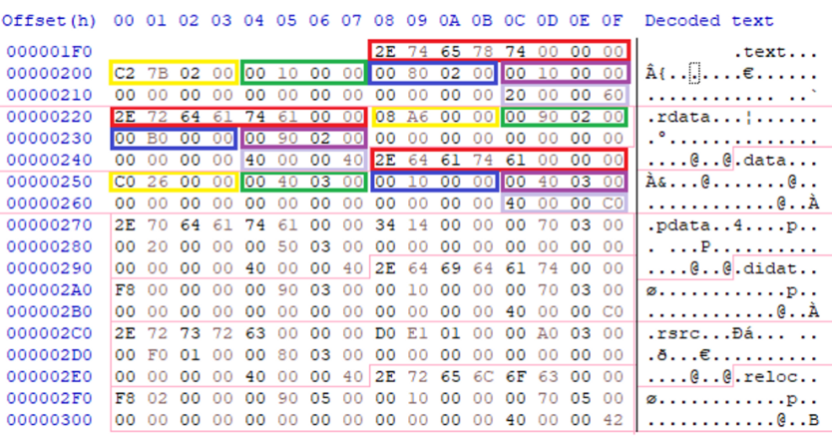
02
PE 구조
구성 요소
Section Header
각 Section들을 메타적으로 정리해 보여줌
#define IMAGE_SIZEOF_SHORT_NAME 8
typedef struct _IMAGE_SECTION_HEADER {
BYTE Name[IMAGE_SIZEOF_SHORT_NAME]; // Section의 이름엔 한계 존재
union {
DWORD PhysicalAddress;
DWORD VirtualSize; // VA에서의 Section 크기
} Misc;
DWORD VirtualAddress; // VA 위치
DWORD SizeOfRawData; // File에서의 Section의 크기 ex) 0x28000
DWORD PointerToRawData; // File에서 Section의 시작지점의 File Offset ex)0x1000
DWORD PointerToRelocations;
DWORD PointerToLinenumbers;
WORD NumberOfRelocations;
WORD NumberOfLinenumbers;
DWORD Characteristics; // Section의 각 특징
} IMAGE_SECTION_HEADER, *PIMAGE_SECTION_HEADER;

Slide 8
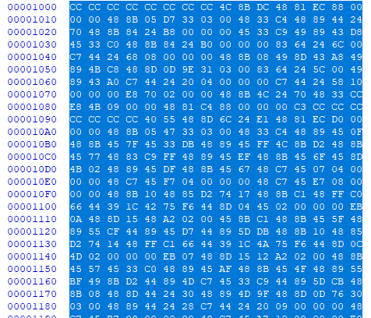
02
PE 구조
구성 요소
Section

Slide 9
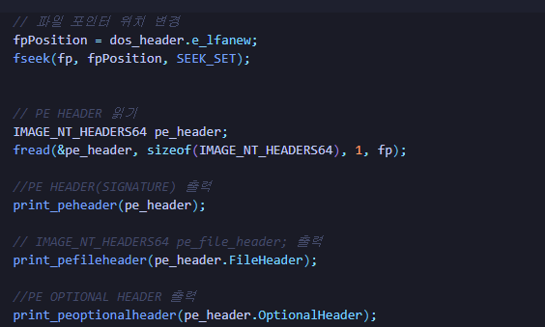
03
출력 코드
PE file format
PE file format 출력

Slide 10
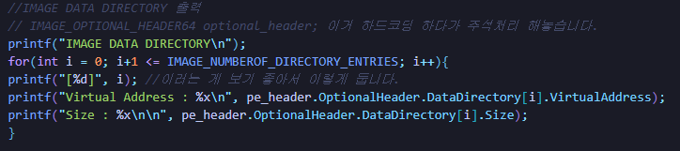

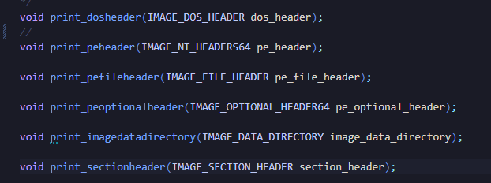
03
출력 코드
PE file format

Slide 11
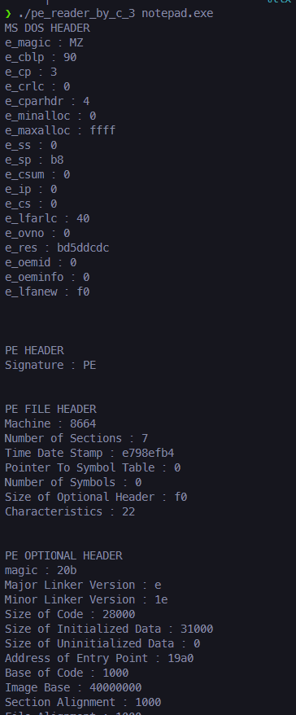
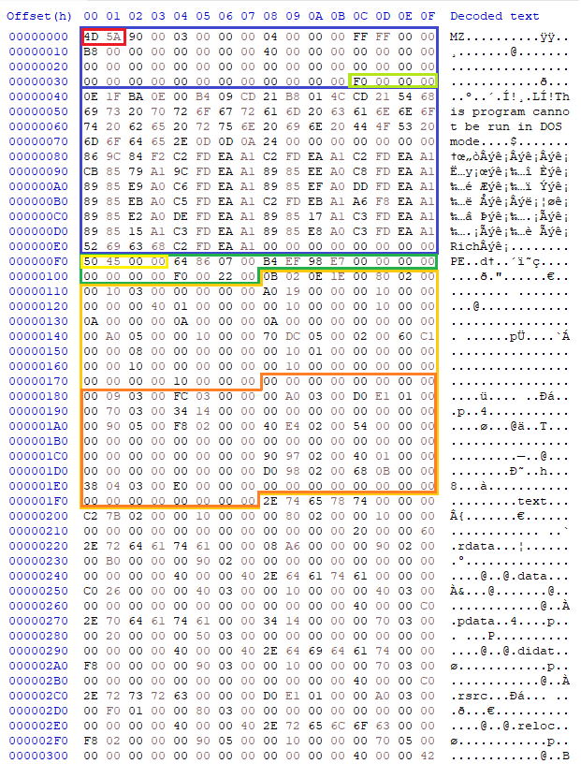
03
출력 코드
PE file format

Slide 12
THANK YOU -
감사합니다.

